Slide 1
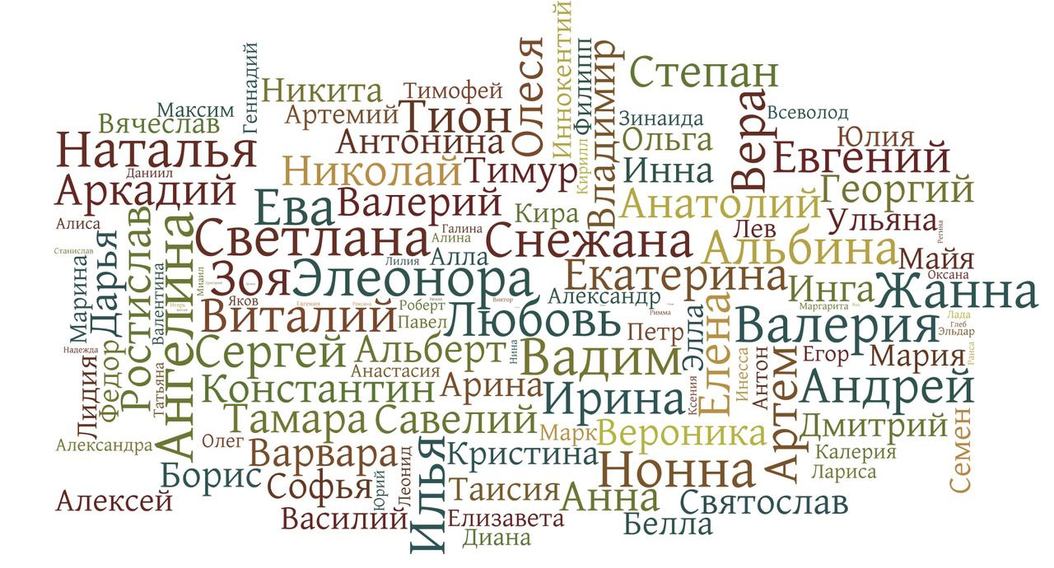
Исследовательская работа «Имя в реке времени»
Выполнила: Дергунова Ксения,
ученица 7 класса МОУ СОШ №8 пгт.Спирово

Slide 2
Имя в жизни человека.
Выбор имени для человека очень важный и ответственный шаг. С именем человек проживает всю свою жизнь, встречает свои взлёты и падения .Дают нам его всего лишь раз и даже без нашего ведома, а мы должны носить его всю жизнь!
В нашей школе встречается достаточно много редких имён, значения которых не знают даже их обладатели. Мы решили провести анализ имён и выяснить историю происхождения

Slide 3
Цель и задачи работы
Целью работы является знакомство с миром имён, их историей, значением и своеобразием.
Задачи:
-Изучить имена учащихся нашей школы
- Познакомится с этимологией слова ИМЯ
-Выяснить, какие имена самые распространённые, а какие редкие
Познакомится с своеобразием древних русских имён

Slide 4
Объект исследования : имя
Предмет исследования: имена обучающихся 5-9 классов МОУ СОШ №8
Методы исследования:
-Изучение и анализ литературных источников
-Опрос школьников
-Анкетирование
-Обобщение полученных результатов
-Презентация результатов

Slide 5
Этимология слова ИМЯ
Слово ИМЯ- очень древнее. Это слово некоторые учёные сближают с древнерусским ИМЪТИ – «иметь», «принимать за кого-либо или за что-то».
Другие считают, что слово восходит в древнеиндийскому ИЮОТИ – «отделяет», т.е. имя даётся для того, чтобы отличить людей или животных друг от друга

Slide 6

Что представляет собой имя?
Это такое же слово, как и все остальные. В именах есть как грамматическое, так и лексическое значение. Разница между словом и именем, по мнению А.В Суперанской, состоит в том, что «обычное слово служит нам значением, а имя- звучанием»

Slide 7
Верования и обычаи древнего человека, связанные с именем
Имена, как и все на свете, имеют свою историю. Ряд ученых считают, что первыми на земле были имена собственные.
Африка: существовал обычай скрывать имена, особенно от чужестранцев.
Эфиопия: мать не называла своих детей по имени.
Индия: муж и жена не обращались друг к другу по имени.
Многие люди считали, что имя человека – синоним его души. Чем дольше оно сохранится, тем бессмертнее будет человек

Slide 8
Своеобразие древних русских имен.
Древние русские имена были своеобразными характеристиками:
по внешним признакам: Мал, Рябой, Кудряш, Любава, Забава;
по черте характера: Добрыня, Храбр, Несмеяна;
по отношению к нему других людей: Ждан, Блажен, Любим;
по времени появления в семье: Вторак, Девятуша, Меньшой;
по профессии: Кожемяка, Селянин.
Все эти имена впоследствии перешли в состав современных русских фамилий.

Slide 9
История героев русских сказок – Ивана да Марьи
ИВАН – древнееврейское от ЙЕХОХАНАН ( «милость божия», «дар бога»)
Это имя сегодня заимствовано во многие языки:
Иоаннэс (греч.) Иоганн (немец.) Джованни (итал.)
Юхан (эстон.) Янис (латыш.) Ян (польс.)
Джон (англ.) Жан (франц.) Иванэ (груз.)
Ованэс (армян.) Он (болгар.) Жоан (португ.)
МАРИЯ- древнееврейское МРЙМ («любимая», «желанная»).
Это имя имеет множество производных:
Маремьяна, Мариам, Марьяна, Марианна, Мариэтта, Марионелла, Мари, Мэри.

Slide 10
Происхождение и значение некоторых имён
Александр – «защитник людей» (греч.)
Алексей – «защитник» (греч.)
Василий – «царский» (греч.)
Даниил – «бог-мой судья» (евр.)
Анастасия – «воскресшая» (греч.)
Екатерина – «чистая, святая» (греч.)
Елена – «светлая» (греч.)
Наталья - «родная» (лат.)
Варвара – «чужеземная» (греч.)
Татьяна – «успокоительница» (греч.)

Slide 11
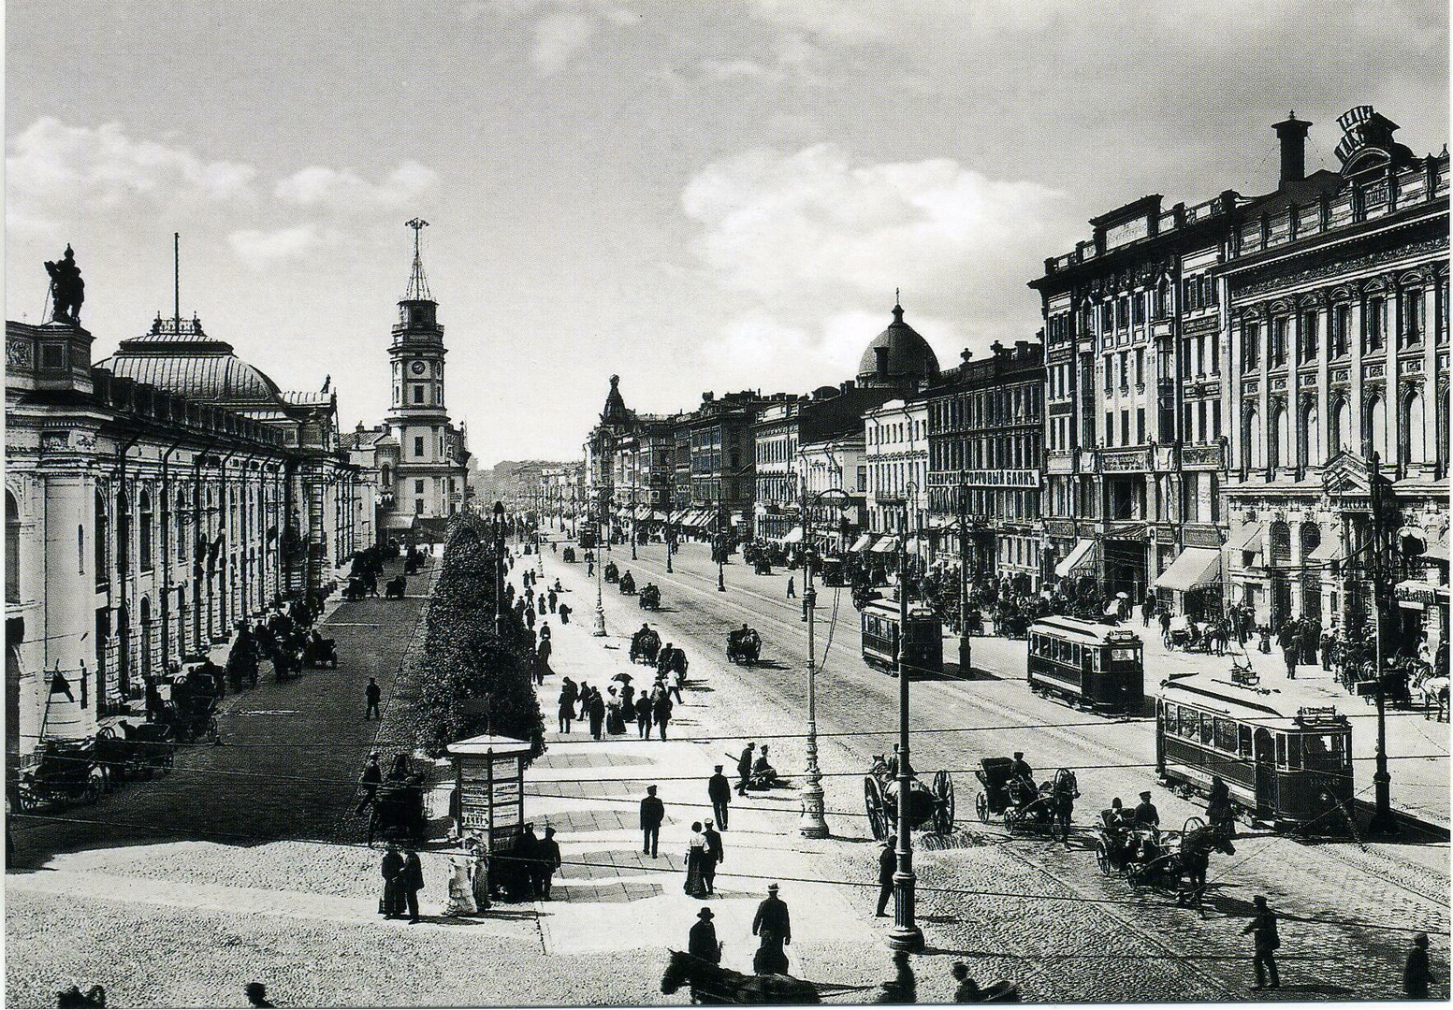
Причуды имён в двадцатом столетии
В начале 20-30 годов ,когда революционные изменения затронули все сферы жизни общества, были попытки создать что-то типа святцев на советский манер. В новых, вновь возникающих именах находили отражения все события и явления новой эпохи

Slide 12
Причуды имён в двадцатом столетии
Таким образом в России появились маленькие Электрификации, Индустрии, Химизации, Тракторины, а среди мальчиков – Днепрогэс, Магнистрой, Донбасс.

Slide 13
Что означает моё имя? Что оно может рассказать?
Ксения- очень красивое женское имя , пользующееся популярностью в обществе с давних времен. В переводе с древнегреческого оно означает «гостья».
В Россию это имя пришло в 10 веке и его давали детям знатных особ.
Данное имя имеет множество разнообразных вариаций.

Slide 14
А какие имена есть в нашей школе?
В нашей школе в 5-9 классах обучаются 136 человек, из них 69 девочек и 65 мальчиков.
Исследовав их имена я выяснила, что из девочек самое популярное имя – Виктория (7 чел.) Полина (5 чел.), Софья (4 чел.) Вероника (4 чел.), а среди мальчиков- Никита ( 7 чел)Даниил (5 чел.) Ярослав ( 4 чел.) Егор (4 чел.)

Slide 15
2008 г. |  |  | 2009г. |  | 2010г.
№ п/п | Женские имена | Мужские имена | Женские имена | Мужские имена | Женские имена | Мужские имена
1 | Виктория | Никита | Надежда | Глеб | Виктория | Рустам
2 | Варвара | Фёдор | Диана | Сергей | София | Никита
3 | Майя | Егор | Ульяна | Ярослав | Тамила | Александр
4 | Диана | Ярослав | Алина | Данила | Яна | Иван
5 | Кристина | Сергей | Вероника | Виктор | Дарья | Дмитрий
6 | Алина | Данила | Елена | Даниил | Алёна | Никита
7 |  | Валентин | Злата | Илья | Ангелина | Даниил
8 |  | Лев | Полина | Алексей | Вероника | Никита
9 |  | Кирилл | Ульяна | Ростислав | Алина | Матвей
10 |  | Виктор | Карина | Степан | Ксения | Семён
11 |  |  |  | Владислав | Полина | Никита
12 |  |  |  | Дмитрий | Дарья | Ярослав
13 |  |  |  | Илья | Софья | Константин
14 |  |  |  |  | Елизавета | Никита

Slide 16
2011 г. |  |  | 2012г. |  | 2013г.
№ п/п | Женские имена | Мужские имена | Женские имена | Мужские имена | Женские имена | Мужские имена
1 | Лидия | Николай | Яна | Евгений | Анна | Иван
2 | Ирина | Илья | Виктория | Даниил | Александра
3 | Ева | Александр | Александра | Артём | София
4 | Софья | Егор | Варвара | Егор | Виктория
5 | Екатерина | Кирилл | Анастасия | Андрей
6 | Василиса | Илья | Ульяна | Денис
7 | Аполлинария | Тимофей | Елизавета | Алексей
8 | Василиса | Артём | Анна | Ярослав
9 | Полина | Кирилл | Вероника | Владислав
10 | Алина | Владислав | Анна | Даниил
11 | Дарья | Даниил
12 | Полина | Дмитрий
13 | Милена

Slide 17
Происхождение имён
Таким образом, первое место среди обучающихся 5-9 классов занимают имена древнегреческого происхождения ( 25 раз). Второе- древнееврейского, третье- латинского (6 раз)

Slide 18
Имена по происхождению
Происхождение имени | Кол-во имен девочек | Кол-во имен мальчиков
древнегреческое | 14 | 11
латинское | 4 | 2
древнееврейское | 3 | 5
славянское | 1 | 1
европейское | 3 | 0
греческое | 3 | 3
старославянское | 1 | 0
восточнославянское | 1 | 0
французское | 1 | 0
древнерусское | 0 | 1
персидское | 0 | 1
древнескандинавское | 0 | 1
римское | 0 | 2
итого | 31 | 27

Slide 19
Результаты анкетирования
Мы провели анкетирование и узнали, что многие ребята ( 25 человек) не знают, что означают их имена. И лишь 18 учеников попытались рассказать о своих именах.
На вопрос : почему родители тебя так назвали, мы получили очень интересные ответы: в честь родственника- 7 чел., просто родители где-то услышали – 3 чел., давно нравилось имя- 10 чел., в семье не было таких имён- 4 чел., предложили тёти или дяди – 9 чел., не знают- 10 чел.

Slide 20
Словарь «Происхождение имён» обучающихся 5-9 классов МОУ СОШ №8
Ангелина - происходит от древнего латинского имени Ангелус, которое в свою очередь взяло начало от греческого слова «ангелос». Переводится оно как «ангел», «вестница», «посланница».
Анна – пришло к нам из древнееврейского языка. В переводе с иврита Ханна означает «милость», «сила», «благодать», «храбрость». У католиков и православных существует еще одно значение – «милость божья».

Slide 21
заключение
КОНЕЧНО, В КАЖДОЙ ЭПОХЕ В ИСТОРИИ БЫЛИ СВОИ ИМЕНА, НО, С ТЕЧЕНИЕМ ВРЕМЕНИ ИМЕНА ЗНАЧИТЕЛЬНО ИЗМЕНИЛИСЬ.
Моя исследовательская работа предлагает каждому задуматься о своих именах, ведь они даются один раз.
В руках каждого человека - создаст добрую славу своего имени. Я надеюсь, когда мы вырастем, наши имена станут известны добрыми делами.

Slide 22
У меня есть старший брат, и у него имя греческого происхождения -Порфи́рий (греч. Πορφύριος — «багряный»)
А у Вас есть знакомые с интересными именами?
Спасибо за внимание!

